Slide 1

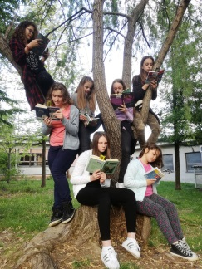

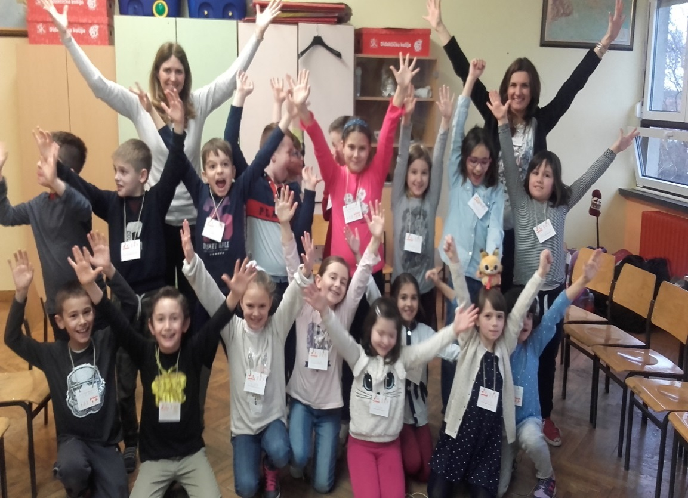
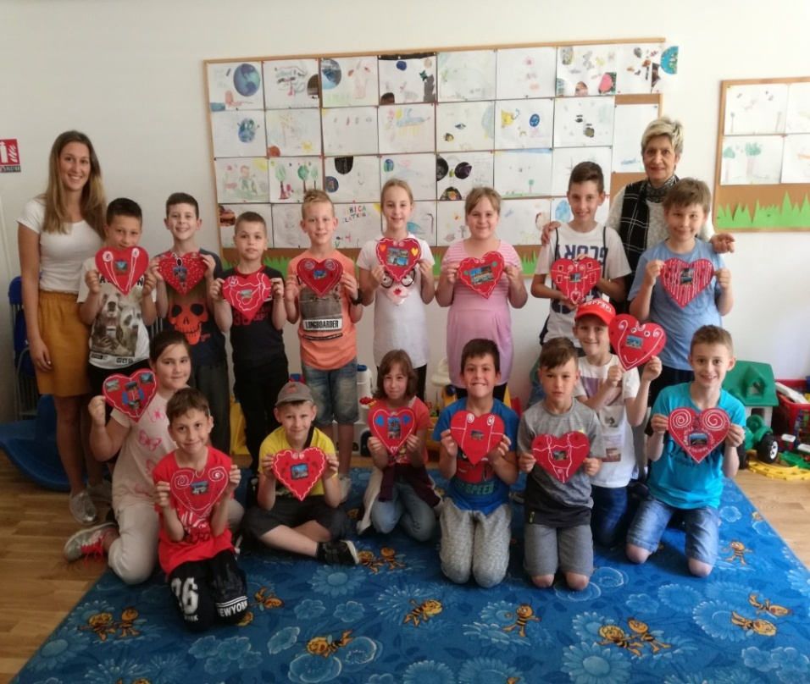
ŠKOLSKA GODINA
2017./18.
I NAPOKON JE DOŠAO OVAJ DAN,
NEKIMA JE KO' NOĆNA MORA, A NEKIMA KO' SAN
Jadranka Bizjak-Igrec, dipl. pedagog savjetnik,
OŠ Bukovac, Zagreb

Slide 2
IZVJEŠĆE O PROŠLOJ ŠKOLSKOJ GODINI
PRIJEDLOG GODIŠNJEG PLANA I PROGRAMA RADA ŠKOLE I ŠKOLSKOG KURIKULUMA-SKRAĆENA VERZIJA

Slide 3
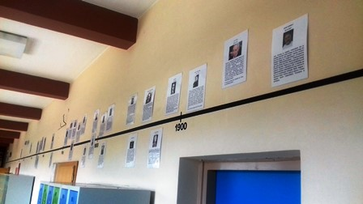
Moja škola
Blizu centra Zagreba grada nalazi se zelena oaza.
U oazi toj, med Sljemenom i Maksimirom postavljenoj,
tu gde reč KAJ nigdar izumrla nije, OŠ Bukovac se krije.
Družina s Bukovca to smo mi, maleni i veliki,
dotepenci i purgeri, talenti i mangupi!
Gdo za Milčecove dečece u Zvižduku s Bukovca čul još nije,
nek se mam u mišju rupu skrije!
Monikom Leskovar škola se ponosi,
violončelom ona glazbu svijetu nosi!
Kuharice i spremačice dio su družine naše,
s njima sve je puno lakše!
Družina s Bukovca to smo mi, maleni i veliki,
dotepenci i purgeri, talenti i mangupi!
Učke, profe i profači, uvijek su spremni pomoći,
za samo jedan osmijeh mali znanje su nam svoje zauvijek nesebično dali!
Družina s Bukovca to smo mi, maleni i veliki,
dotepenci i purgeri, talenti i mangupi!
Matija Krznar

Slide 4

E-škola

Slide 5
GODIŠNJI PLAN I PROGRAM RADA,ŠKOLSKI KURIKULUM
STRUČNI AKTIVI/VIJEĆA
ŠKOLSKI PROGRAM
VIKENDOM U ŠPORTSKE DVORANE
ŠKOLSKA KNJIŽNICA
CRVENI KRIŽ
ŠKOLSKI SPORTSKI KLUB
GRUPA ZA VRŠNJAČKU POMOĆ
VIJEĆE UČENIKA
VIJEĆE RODITELJA
KULTURNA I JAVNA DJELATNOST ŠKOLE
REALIZACIJA INDIVIDUALNOG PERMANENTNOG USAVRŠAVANJA

Slide 6
Školski odbor
ORGANIZACIJSKA STRUKTURA OSNOVNE ŠKOLE -
Vijeće roditelja
Ravnatelj
Vijeće učenika
Učiteljsko vijeće
Administrativno-tehnička služba
Stručni suradnici
Učitelji
(razre. i pre. nastave)
Razredna vijeća
Razredni odjeli
Tajništvo
Računovodstvo
Pedagog
defektolog
Knjižničar
Školska stručna vijeća
Razrednici
Razredi
Učenici
Domari
Spremačie
Kuharice
Tim za kvalitetu
Povjerenstva za …
Radne skupine za …

Slide 7
NAŠ USPJEH PROŠLE ŠKOLSKE GOINE
RAZREDNA NASTAVA 4,84
PREDMETNA NASTAVA 4,54
SREDNJA OCJENA UKUPNO 4,69

Slide 8
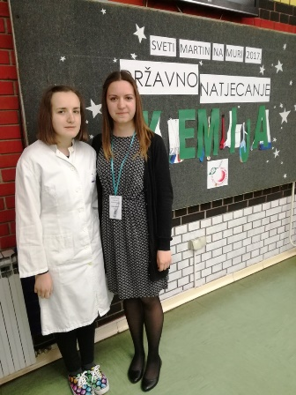
26. Državno natjecanje iz kemije
Najbolji kemičari Hrvatske ove godine su boravili u Sv. Martinu na Muri, gdje se održalo 26. državno natjecanje iz kemije. Ukupno je pozvano 42 učenika osnovnih škola te 77 učenika srednjih škola. Natjecatelji su samostalno izvodili dva zadana pokusa, među njima i naša učenica 7.C razreda, Ana Jurčević.
Osim same škole, svi učenici i njihovi mentori mogli su upoznati ljepote kraja u kojem su boravili kroz organizirane izlete.
Čestitke našoj Ani, koja se odlično snašla i osvojila 10. mjesto, čime je pokazala izvrsno znanje kemije.

Slide 9
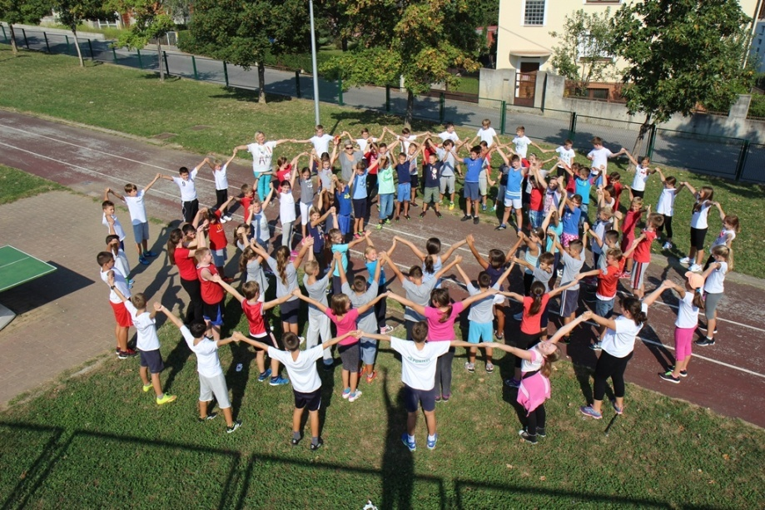
EUROPSKI TJEDAN SPORTA

Slide 10



Lov na QR pisanice na Bukovcu
S obzirom da uz riječ računalo/mobitel/tablet često ide predrasuda o sjedenju i nedruženju u OŠ Bukovac htjeli su povezati digitalno s kretanjem, dogovaranjem u timu i učenjem. Za svoje su učenike osmislili nagradnu igru: Lov na QR pisanice i dokazali da učenje može itekako biti zabavno.
30 pisanica s 30 zadataka skriveno je u školskom dvorištu. Pravila potrage su jasna. Pronaći pisanicu. Mobitelom fotografirati QR kod i otkriti koje se pitanje krije iza njega.
Odgovore upisuju u svoju jajastu putovnicu. Cilj: što više odgovora u zadanom vremenu. Kad završi natjecanje, dolaze do učiteljice koja proglašava pobjednika.
Ispravno korištenje tehnologije, timski rad, zabava i ponavljanje gradiva - sve to u samo jednoj igri. Male moždane vijuge radile su sto na sat. Svatko je zaslužio neku nagradu. A svi će na zasluženi proljetni odmor. Gradivo su ionako ponovili - kroz igru.

Slide 11




Micro:bit u nastavi informatike!
I naša škola uključila se u globalni projekt "BBC micro:bit - STEM revolucija u školama". Predstavnici projekta u Hrvatskoj su Nenad i Rujana Bakić, koji su putem svoje udruge IRIM i web servisa Indiegogo prikupili potrebna sredstva za nabavu micro:bit pločica, uzbudljive i moderne nove tehnologije za razvoj inovativnosti i kreativnosti mladih. Svako dijete treba imati priliku razvijati vještine potrebne za život u 21. stoljeću.

Slide 12


OŠ Bukovac dio projekta „Pomoćnici kao potpora inkluzivnom obrazovanju“

Slide 13
Posjet osmaša gradu Vukovaru
Učenici osmih razreda sudjelovali su u projektu "Posjet Vukovaru osmih razreda" tijekom 7. i 8. veljače 2017. Po prvi puta sudjelovali smo u ovom projektu koji je organiziran od Javne ustanove memorijalni centar Domovinskog rata Vukovar. Bilo je to dvodnevno druženje osmaša, ali i učenje o Domovinskom ratu i žrtvi koju su podnijeli stanovnici Vukovara. Učenici su upoznali kulturno – povijesni razvoj Vukovara kroz obilazak Muzeja Vučedolske kulture i Muzej grada Vukovara. O Domovinskom ratu i položaju Vukovara tijekom 1991. godine učilo se kroz predavanja i posjet memorijalnim lokalitetima te se živom riječi na autentičnoj lokaciji učenicima nastojalo približiti junačku povijest hrvatskog naroda.
Na kraju su s još tri zagrebačke škole sudjelovali u Školi mira i kvizu znanja. Našu školu predstavljale su Dora Grbavec i Lana Barić te uz žestoko navijanje osvojile prvo mjesto.

Slide 14
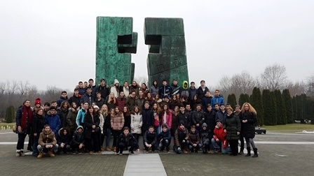

Slide 15


Slide 16
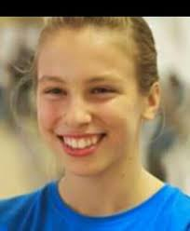
Veliki uspjeh naše učenice generacije Dorje Blažić na prvenstvu Mediterana
S prvenstva Mediterana, koje se od 27.-29. siječnja održavalo u Marseilleu u Francuskoj stigle su nam jako dobre vijesti. Naša učenica Dorja Blažić osvojila je srebrnu medalju u disciplini floret u kategoriji mlađih kadetkinja.
Dorja je nastupala i u kategoriji kadetkinja gdje je osvojila 10.mjesto. Čestitamo našoj Dorji i želimo joj još puno uspjeha u budućnosti!

Slide 17
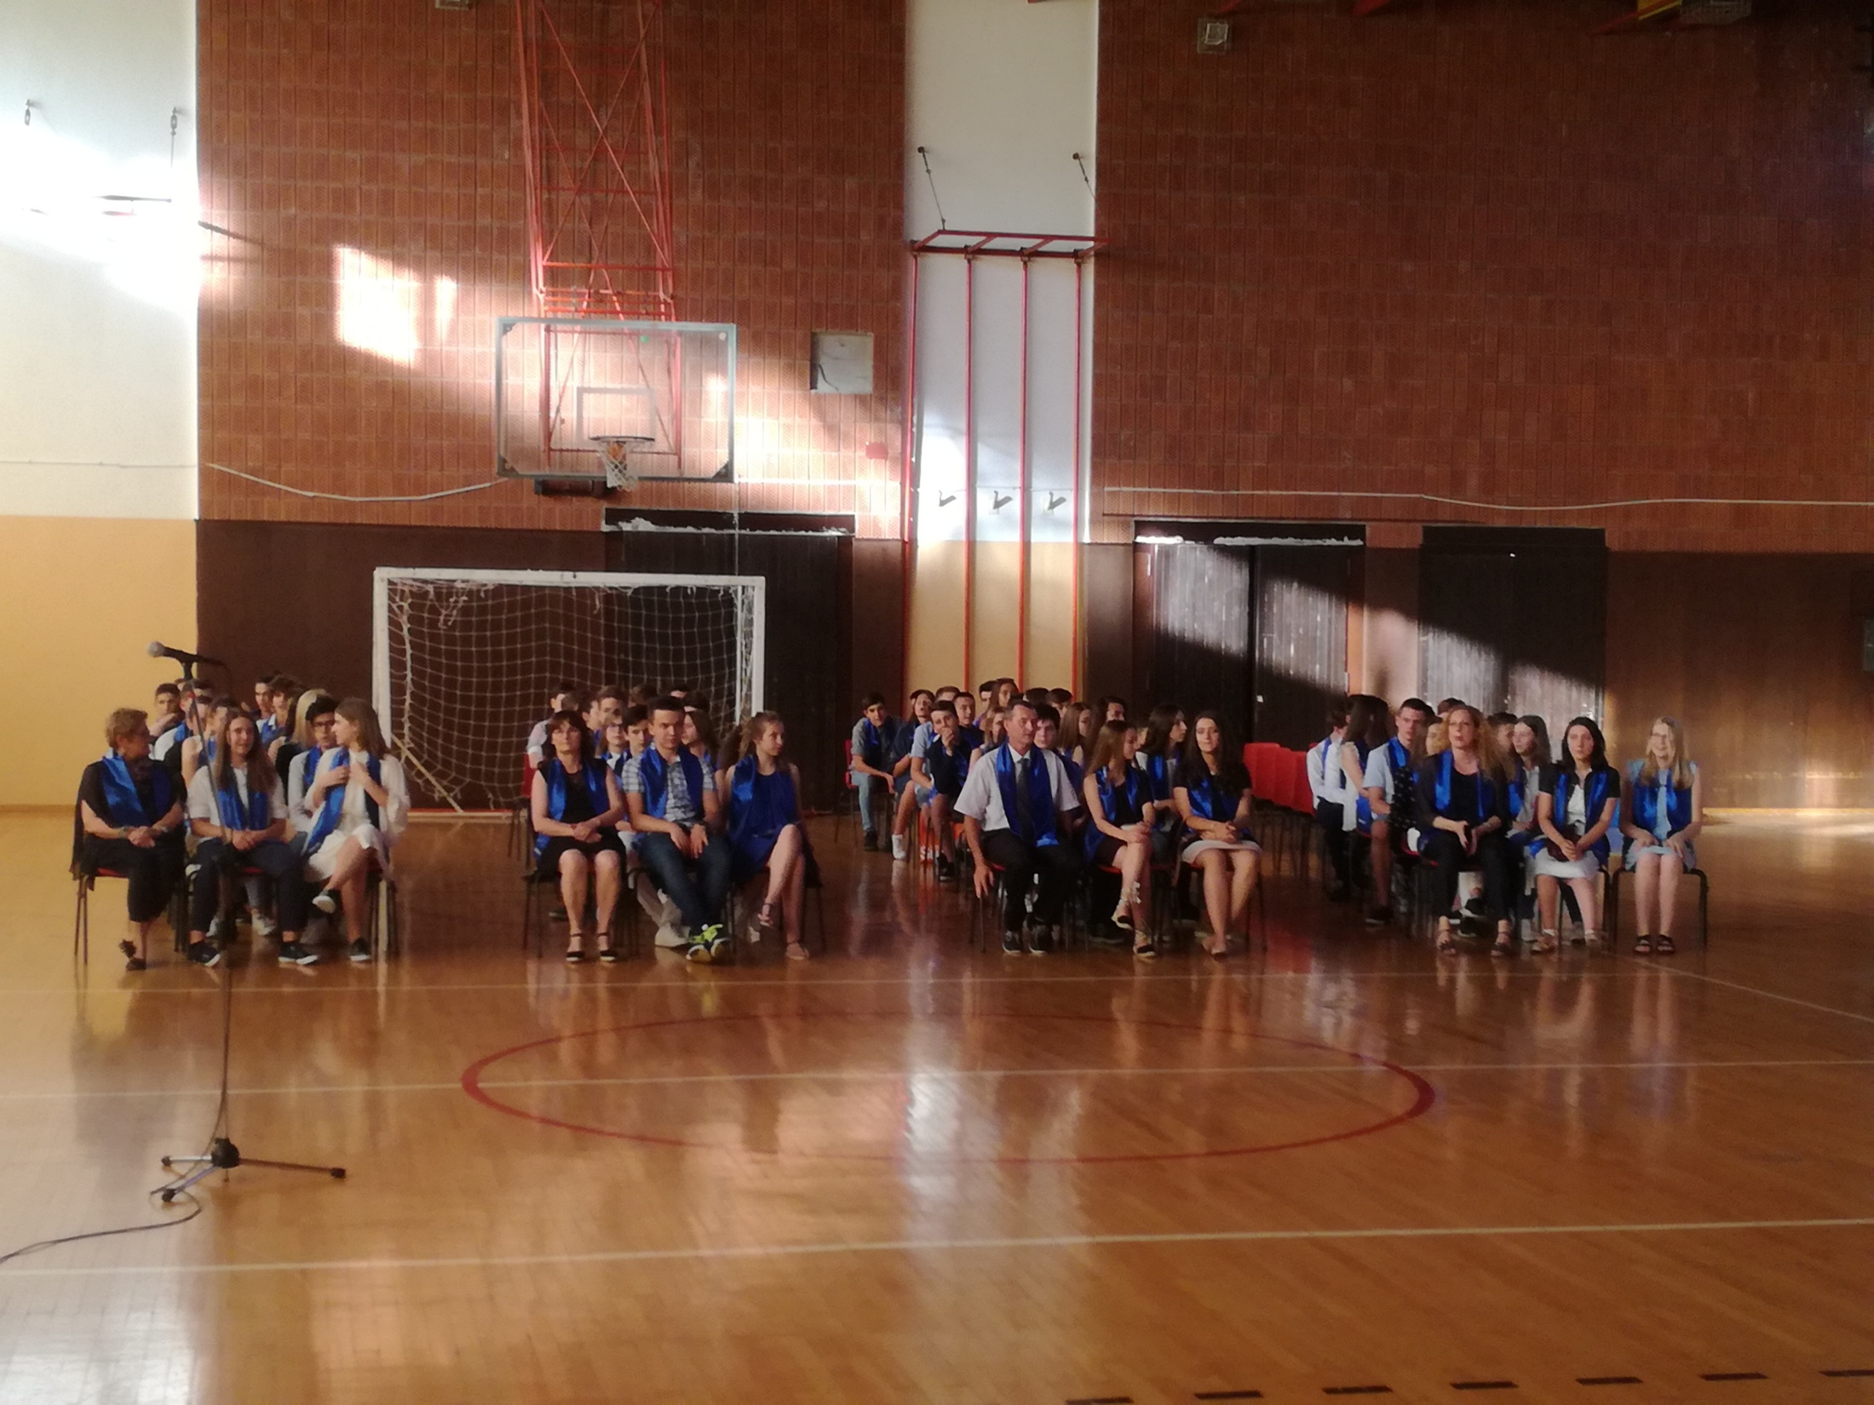

Slide 18


Slide 19
Godišnji plan i program rada donosi se na osnovi nastavnog plana i programa i školskog kurikuluma, a donosi ga Školski odbor do 30. rujna tekuće školske godine.
Godišnjim planom i programom rada školske ustanove utvrđuje se mjesto, vrijeme, način i izvršitelji poslova, a sadrži u pravilu: podatke o uvjetima rada, podatke o izvršiteljima poslova, godišnji kalendar rada, podatke o dnevnoj i tjednoj organizaciji rada, tjedni i godišnji broj sati po razredima i oblicima odgojno-obrazovnog rada, planove rada ravnatelja, učitelja i stručnih suradnika, planove rada Školskog odbora i stručnih tijela, plan stručnog osposobljavanja i usavršavanja, u skladu s potrebama škole, podatke o ostalim aktivnostima u funkciji odgojno-obrazovnog rada i poslovanja školske ustanove.

Slide 20
Članak 28.
(9) Godišnjim planom i programom rada školske ustanove utvrđuje se mjesto, vrijeme, način i izvršitelji poslova, a sadrži u pravilu:
– podatke o uvjetima rada,
– podatke o izvršiteljima poslova,
– godišnji kalendar rada,
– podatke o dnevnoj i tjednoj organizaciji rada,
– tjedni i godišnji broj sati po razredima i oblicima odgojno-
obrazovnog rada,
– planove rada ravnatelja, učitelja, odnosno nastavnika te
stručnih suradnika,
– planove rada školskog, odnosno domskog odbora i stručnih
tijela,
– plan stručnog osposobljavanja i usavršavanja, u skladu s
potrebama škole,
– podatke o ostalim aktivnostima u funkciji odgojno-
obrazovnog rada i poslovanja školske ustanove.

Slide 21
OPĆI CILJ ŠKOLE :
Unapređivanje kvalitete škole kao organizacije
Unapređivanje kvalitete nastave te učitelja kao profesionalaca
Unapređivanje postignuća učenika, razvoj kompetencija
Rad na suzbijanju vršnjačkog nasilja u školi
Razvoj humanih vrednota
E-škola

Slide 22

Cilj je i zadatak školskog kurikuluma omogućiti stjecanje široke razine općeg odgoja i obrazovanja, stjecanje temeljnih znanja potrebnih čovjeku za život i mogućnost daljnjeg školovanja.
Opće obrazovanje podrazumijeva primjenu najdjelotvornijih načina poučavanja odgojno-obrazovnim sadržajima koji su temelj za razvijanje intelektualnih, društvenih, estetskih, stvaralačkih, moralnih, tjelesnih i drugih sposobnosti, te razvijanje praktičnih vještina i odlika osobnosti.
Potrebno je stvoriti novu kulturu ponašanja koja će pridonijeti razvoju aktivnih i odgovornih pojedinaca, otvorenih za promjene, motiviranih i osposobljenih za cjeloživotno učenje.

Slide 23
Cilj je školskog kurikuluma:
osigurati sustavan način učenja o svijetu, prirodi, društvu, ljudskim dostignućima, o drugima i sebi te zadovoljiti specifične pojedinačne interese učenika.
poticati i kontinuirano unapređivati intelektualni, tjelesni, estetski, društveni, moralni, i duhovni razvoj učenika u skladu s njihovim sklonostima i sposobnostima.
stvoriti mogućnost da svako dijete uči i bude uspješno
osposobiti učenike za samostalno učenje, naučiti ih kako učiti i pomoći im u učenju
pripremiti učenike za mogućnosti, izazove, iskušenja koje ih čekaju u životu
poučiti učenike vrijednostima dostojnih čovjeka, ljudskim pravima i pravima djece
upoznati učenike sa sadržajima i načelima zdravog življenja
poučiti učenike načelima poštivanja različitosti i interkulturalnog razumijevanja
odgojiti učenike za moralno rasuđivanje te slobodu mišljenja, svijesti i savjesti.

Slide 24

ŠKOLSKI KURIKULUM OSNOVNE ŠKOLE BUKOVAC
ZA ŠKOLSKU GODINU 2017./18.

Slide 25
LINIJE
VODILJE
ŠKOLSKOG
KURIKU-
LUMA
OSIGURA-
VANJE
KVALITETE
NASTAVE
RODITELJI
I ŠKOLA VISOK
STUPANJ PRIBLIŽA
VANJA
BRIGA ZA
STALNO UČENJE I
NAPREDO-
VANJE
UNUTAR
NJA I VANJSKA POVEZA-
NOST
RACIONALNO
KORIŠTENJE RADNOG
VREMENA
BRIGA
ZA
IDEALNE
UVJETE
UČENJA
POTICA
NJE
OTVORENE
KOMUNIKA
CIJE

Slide 27
POPIS RAZREDNIKA I ZAMJENIKA

Slide 28
Primjereni oblik školovanja po razredima i oblicima rada
Rješenjem određen oblik rada | Broj učenika s primjerenim oblikom školovanja po razredima |  |  |  |  |  |  |  | Ukupno
 | I. | II. | III. | IV. | V. | VI. | VII. | VIII.
Redoviti program uz individualizirane postupke | 1 |  | 1 | 3 | 8 | 5 | 8 | 6 | 32
Redoviti program uz prilagodbu sadržaja |  |  |  |  |  | 1 | 2 | 2 | 5
Poludnevni boravak |  |  |  | 1 | 7 |  | 1 | 1 | 10

Slide 30
ORGANIZACIJA RADA
DVIJE SMJENE
JUTARNJA
od 07:00 -14:00 sati
POPODNEVNA
od 14:00 – 19:10 sati

Slide 31
RASPORED ŠKOLSKOG ZVONA
PRIJEPODNE
1. 8,00 – 8,45 | (užina - niži razredi)
2. 8,50 – 9,35
9,35 - 9,55 | (užina-viši razredi, VELIKI ODMOR)
3. 9,55 – 10,40
4. 10,45 – 11,30
5. 11,35 – 12,20
6. 12,25 – 13,10
7. 13,15 – 14,00
POSLIJEPODNE
1. 14,00 - 14,45
2. 14,50 – 15,35 | (užina – niži razredi)
3. 15,40 – 16,25
16,25 – 16,45 | (užina-viši razredi, VELIKI ODMOR)

Slide 32
TERENSKA NASTAVA | VODITELJ
5.10. 2017. KRAPINA – 5. RAZREDI | Karmela Tandarić, prof povijesti
20.10. 2017. SENJ-KRALJEVICA – 6. RAZREDI | Nataša Gaščić Đurkan, prof hrvatskog jezika i književnosti
30.1.-31.1.2018. VUKOVAR – 8. RAZREDI | Razrednici 8.razreda
2. 2018. KARLOVAC-OZALJ – 7. RAZREDI | Gordana Žepec, prof biologije

Slide 33
PLAN ŠKOLSKIH IZLETA
RAZRED | MJESTO | VRIJEME
1. RAZREDI | KRAŠOGRAD/PREMA DOGOVORU | 6.mjesec
2. RAZREDI | ETNO KUĆA POD OKIĆEM | 6.mjesec
3. RAZREDI | VELIKI GRĐEVAC | 6.mjesec
4. RAZREDI | MURSKO SREDIŠĆE-ČAKOVEC-VARAŽDIN | 6.mjesec
5. RAZREDI | KONTINENTALNA HRVATSKA | 6.mjesec
6. RAZREDI | KONTINENTALNA HRVATSKA | 6.mjesec
7. RAZREDI | PRIMORSKA HRVATSKA | 6.mjesec
8. RAZREDI | PRIMORSKA HRVATSKA | 6.mjesec
 |  | 6.mjesec

Slide 34
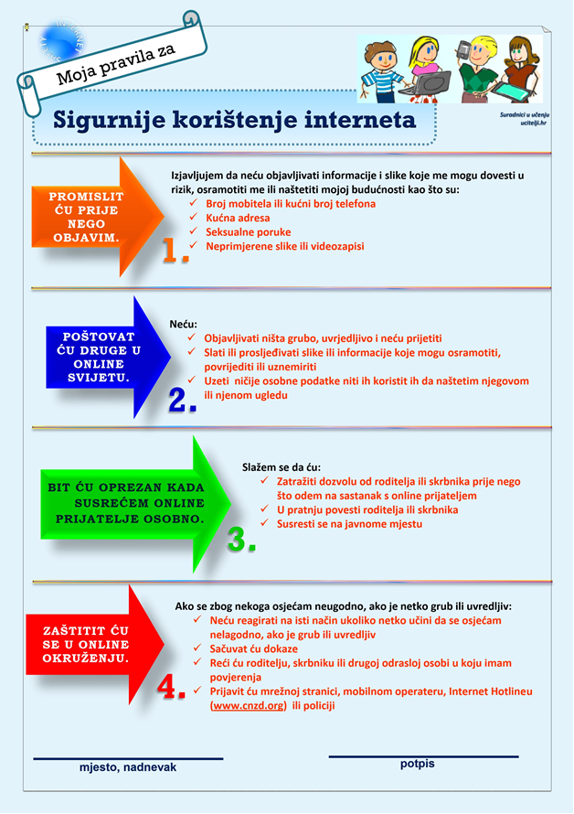

http://www.petzanet.hr/Kurikulum

